Slide 1
Do you love me? 你愛我嗎?
https://www.youtube.com/watch?v=kQjtK32mGJQ

Slide 2
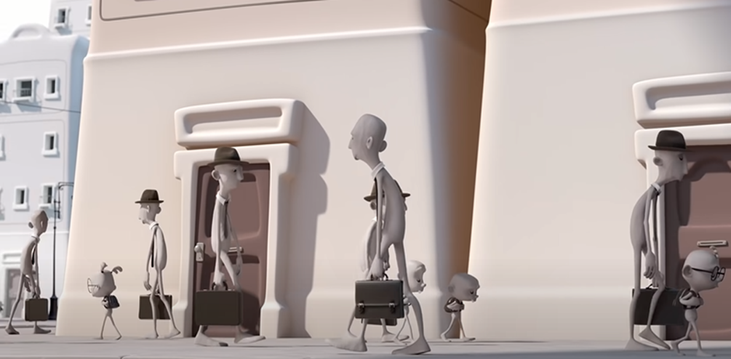
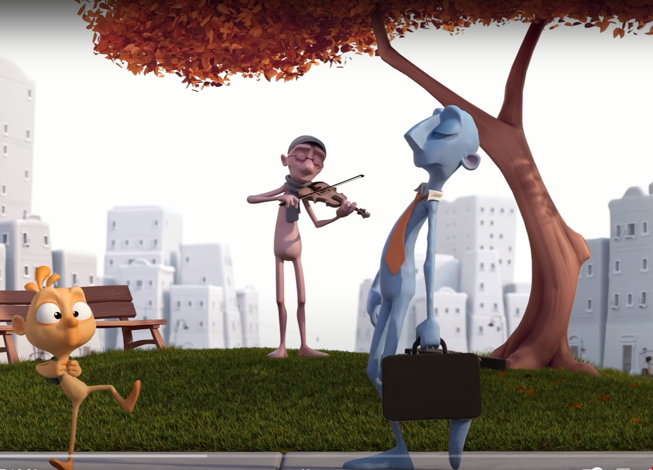
(A)、(B)圖片中的人物，為什麼顏色不一樣?
(A)
(B)

Slide 3
想想看 ~為什麼爸爸上班前要喝咖啡?

Slide 4
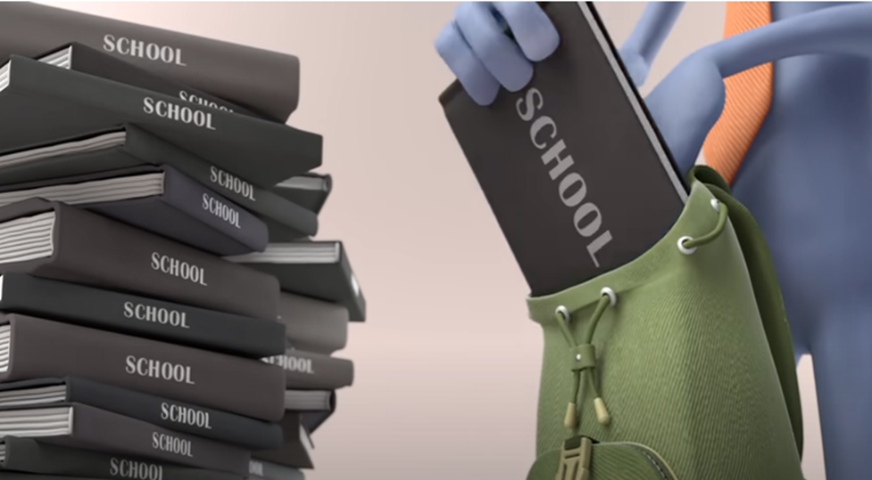
從這張圖片中你看到了什麼?

Slide 5
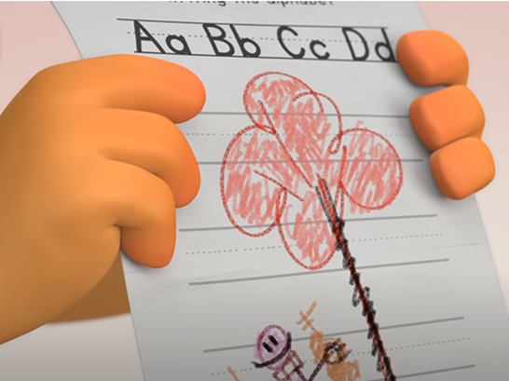
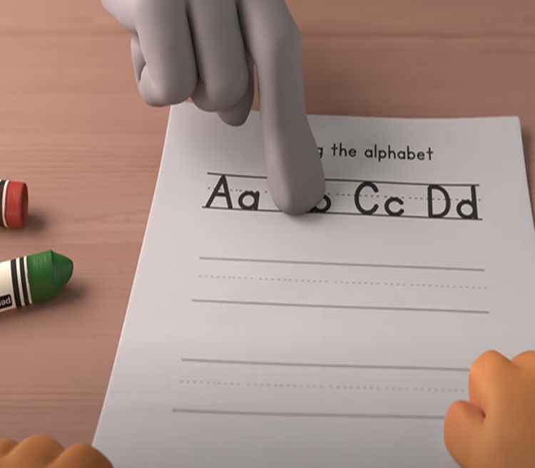
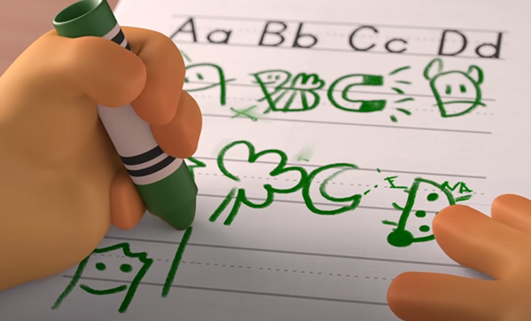
英文課?...... 還是畫畫課?

Slide 6
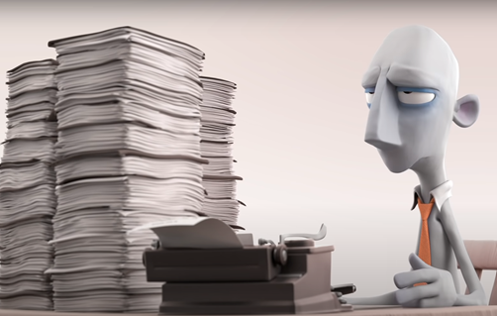
左右2張圖片，爸爸的顏色不一樣，為什麼?

Slide 7
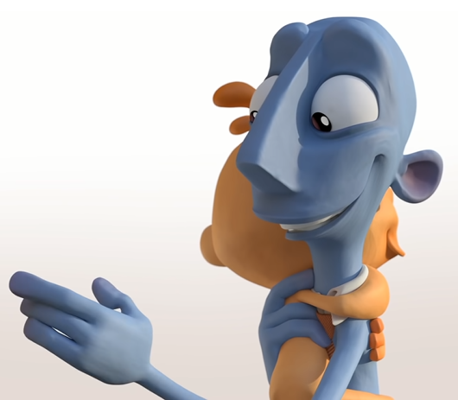
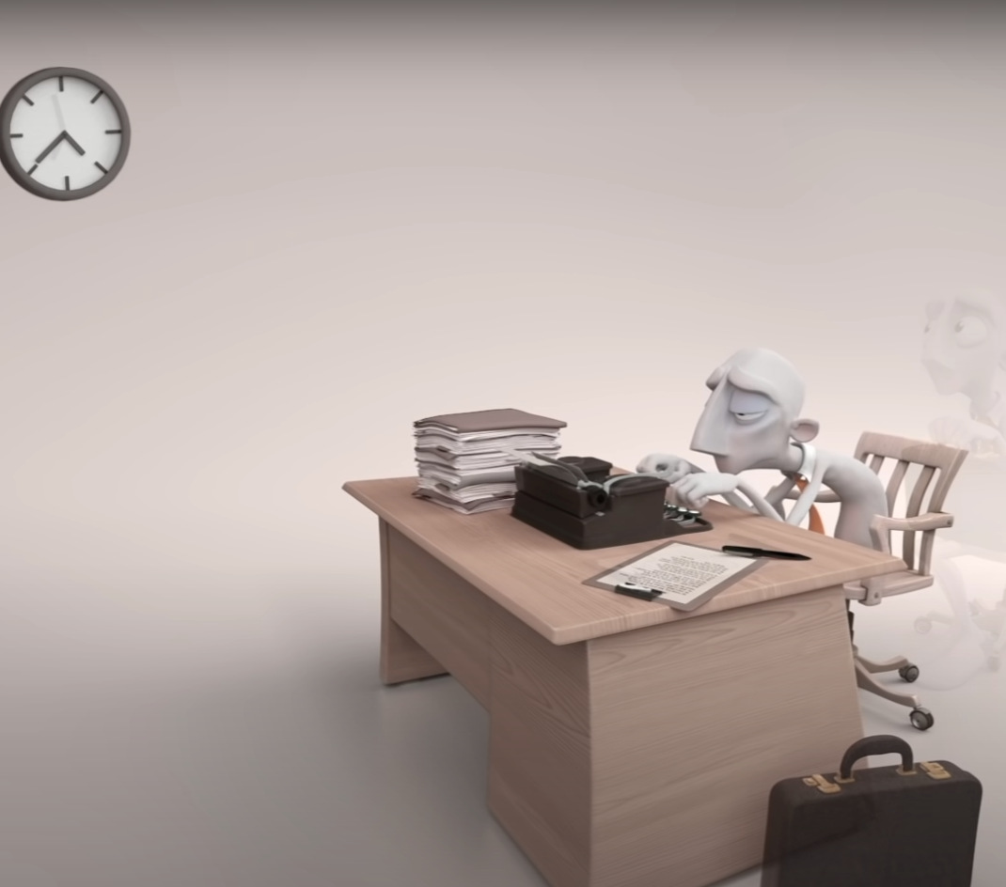
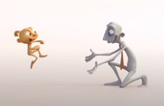
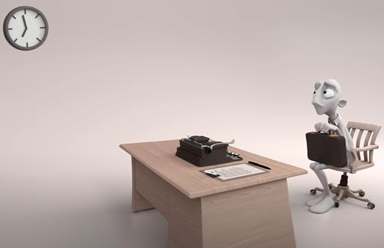
說說看： 從1-2-3-4圖片，你看到了麼?
4
1
3
2

Slide 8
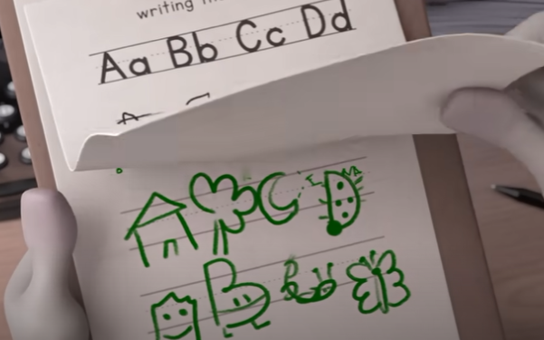
當看到老師、爸爸生氣時
他有沒有改正自己什麼行為?

Slide 9
當爸爸發現兒子不開心時， 這時候的心情?.........

Slide 10
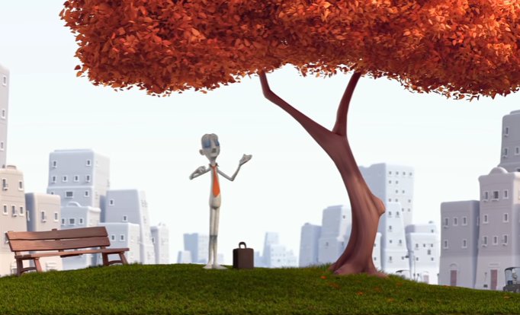
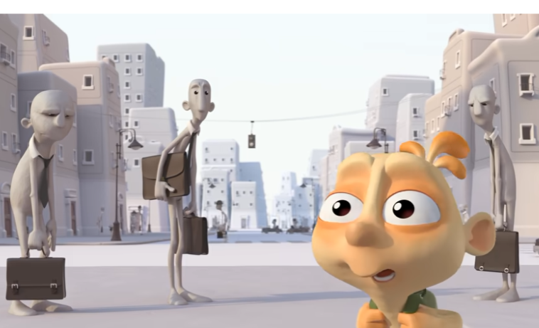
他們這時候的心情?.........

Slide 11
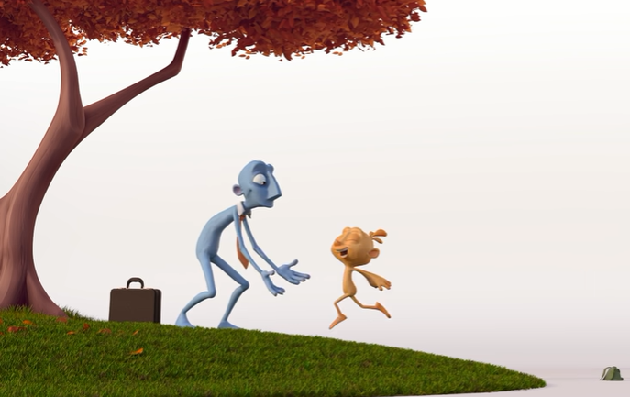
這時候的心情?.........

Slide 12
你愛誰愛你? 小朋友：想想看 在你的生命中，有誰很在乎你? 是否也有你很在乎的人? 他們是誰呢?

Slide 13
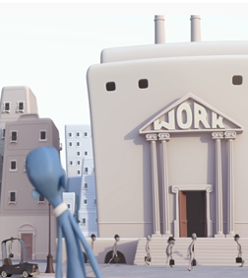
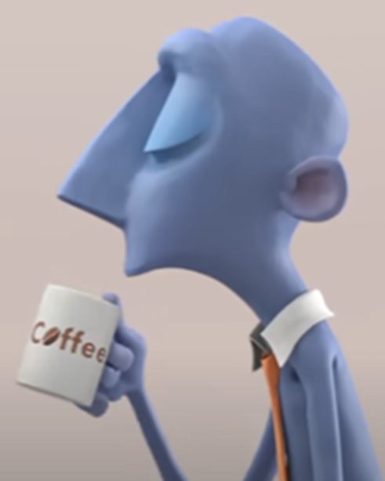
從影片中你學到了那些英文單字?

